Slide 1
STÖD VID Uppgiftsväxling till administrativ personal
boka/kalla-processen 20230403

Slide 2
Vi är i En tuff tid
Hälso- och sjukvården i Sverige delar samma utmaning – att räcka till. Behovet av hälso- och sjukvård är större än tillgången på arbetskraft. Vi märker det idag och det kommer bli allt tydligare framöver. Vi får helt enkelt inte tag i de medarbetare vi behöver utifrån dagens arbetssätt.
Vi behöver hitta lösningar på situationer som uppstår här och nu. Parallellt måste vi tänka om, ställa om och hitta nya sätt att arbeta på.

Slide 3
Befolkningsutvecklingen i Kronoberg 2021-2030
FRAM TILL 2030:
Ökar antalet invånare 80+ med 40%
Ökar den arbetsföra delen i befolkningen med 1%
+ 4 779
+ 4 673
ARBETSFÖR ÅLDER
+ 1 415
- 339
- 1 182
0-19
20-64
65-79
80+
TOTALT
Notes:
I Kronoberg så innebär det att antalet i arbetsför ålder ökar med 1415 personer, vilket motsvarar en ökning med 1%. Samtidigt ser vi att behoven ökar i en helt annan takt, där antalet invånare som är 80+ ökar med 40% under samma tidsperiod. Dvs äldre personer som ofta har ett större behov av vården.
Förutom att detta betyder ett ökar tryck på vården så innebär det att färre personer ska försörja fler och att skatteunderlaget som ska finansiera hälso- och sjukvården minskar.

Slide 4
vi märker det idag…
FLEST ANNONSER NATIONELLT JUST NU
Sjuksköterska: 8 357 annonser med 15 138 jobb
Säljare: 3 437 annonser..
I KRONOBERG JUST NU
Sjuksköterska: 94 annonser med 239 jobb
Det är mer än dubbelt så många annonser jämfört andra plats…
(Källa Platsbanken 2023-02-20)

Slide 5
BOKA/Kalla – en del av omställningen till nära vård
1 I första hand ska bokningar göras av patienten
2 I andra hand av administrativ personal
3 I tredje hand av vårdpersonal

Slide 6
I spåren av taligenkänning….
När vårdpersonal som dikterat använder taligenkänning frigörs tid för medicinska sekreterare
Regionbeslut att den frigjorda tiden i första hand ska användas till uppgiftsväxling. Istället för att vårdpersonal bokar och kallar patienter, ska det göras av administrativ personal. Även om det ser mycket olika ut i Region Kronoberg så bokas/kallas patienter till största delen idag av vårdpersonal
När administrativ tar över bokningar/kallelser från vårdpersonal uppstår frigjord tid för vårdpersonal som ska användas till att möta patienter

Slide 7
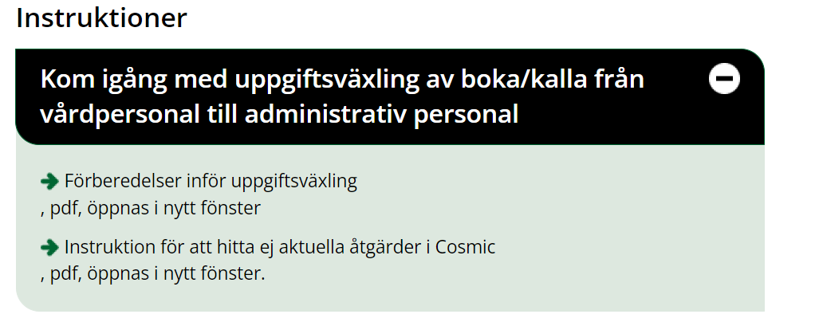
STÖD VID uppgiftsväxling
På vårdgivarwebben:
hittar ni information om boka/kalla. Vårdgivarwebben - Boka/kalla
finns beskrivet hur ni förbereder er inför uppgiftsväxlingen, se Förberedelser inför uppgiftsväxling av boka/kalla från vårdpersonal till administrativ personal”
hittar ni också information och frågor/svar om boka/kalla, Frågor och svar.

Slide 8
FRÅGOR? KONTAKTA gärna…
Ulrika Wiesel, samordnare sjukhusvården
Lina Karlsson, samordnare psykiatrin
Margaretha Danielsson, samordnare primärvård/rehab

